Slide 1
Проведение экскурсии по музею Отечественной войны 1812 года.
Гимназия №1505
Консультант: Кириллов Дмитрий Анатольевич
Участник проекта: Огоньков Евгений 7В
Руководитель проекта: Асташкина Екатерина 7В
20.10.2017

Slide 2
План
Актуальность проекта
Цель проекта
Проблема проекта
Распределение задач в проекте
Критерии эффективности продукта проекта
Критерии оценивания итогового продукта
Примеры использования продукта

Slide 3
Актуальность проекта
Люди, изучая историю войны 1812 года, не могут оценить всех аспектов этой войны.

Slide 4
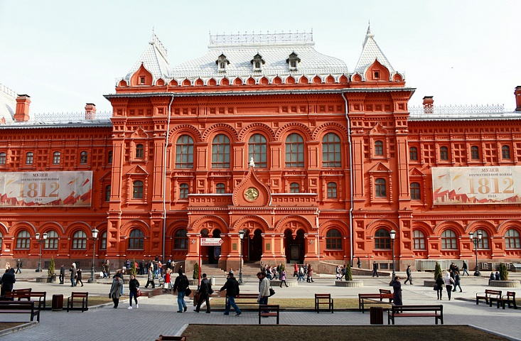
Цель проекта
Познакомить школьников с искусством, связанным с войной 1812 года.

Slide 5
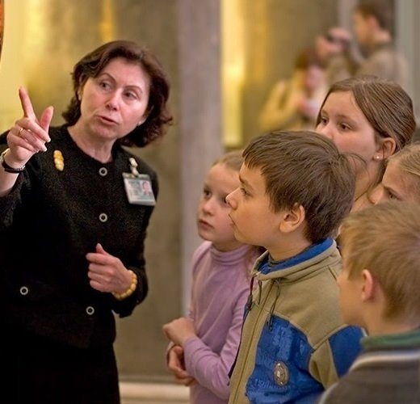
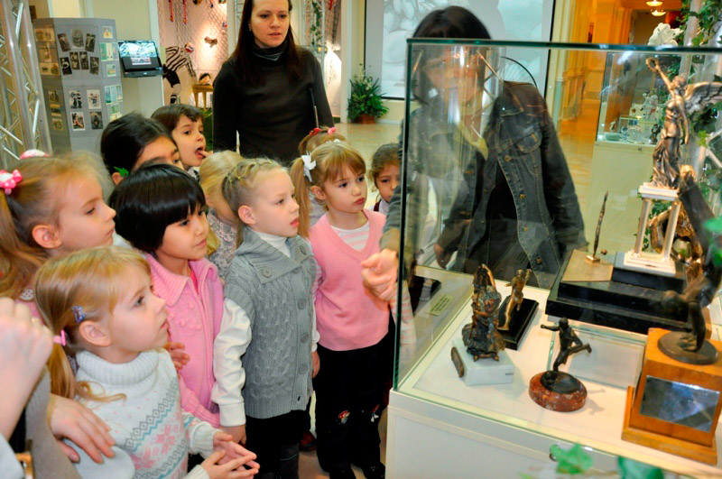
Проблема проекта
На изучение культуры искусства войны 1812 года уделяется очень мало времени в школьной программе и наш проект поможет решить эту проблему.

Slide 6
Распределение задач в проекте
 | Асташкина Катя | Огоньков Женя
Поиск информации по войне
Поиск информации по экспонатам
Подготовка заданий по экскурсии
Проведение экскурсии
Сбор оценок по экскурсии
Подготовка к защите проекта

Slide 7
Критерии эффективности
Оценка 5 - если Промежуточный и итоговый продукт выполнены и загружены на сайт, экскурсия по всем материалам качественно проведена.
Оценка 4 - Промежуточный и итоговый продукт есть, экскурсия по материалам не проведена.
Оценка 3 - если промежуточный продукт есть, итогового продукта нет, экскурсия не проведена.
Оценка 2 - если итогового продукта нет, промежуточного продукта – нет, экскурсия не проведена.

Slide 8
Критерии оценивания итогового продукта
Загрузить в социальную сеть, и если отношение комментариев позитивных и негативных:3:0-5, если соотношение 2:1-то 4, и если 0:3-то 3.

Slide 9
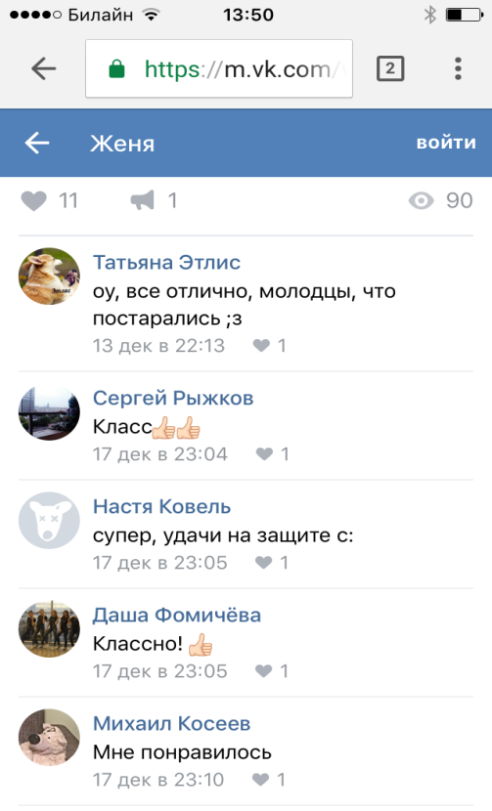
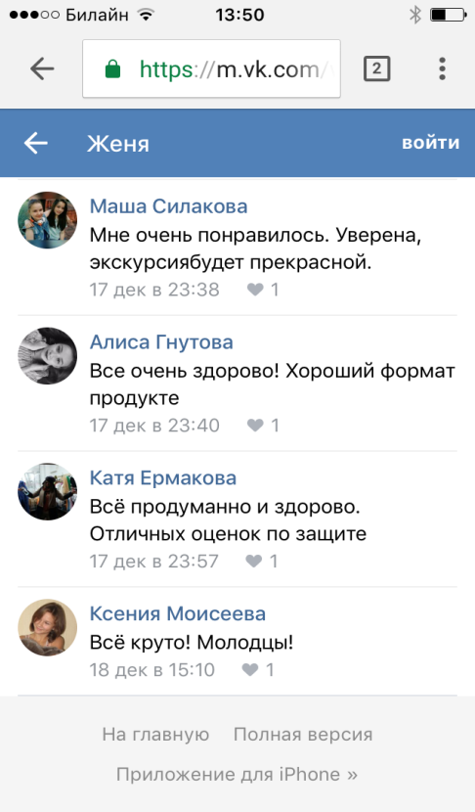
Оценки и отзывы по материалам и экскурсии
В вконтакте мы выложили пост с нашими материалами и заданиями нашей экскурсии. Спустя две недели многие оценили и прокомментировали наш пост.

Slide 10
Экспертное заключение
Клыкова Евгения Дмитриевна: «Катя, привет. Насколько я понимаю, ты готовила квест по музею Отечественной войны 1812 года? Или по какому? Не совсем поняла про экскурсию. Ты ее ведешь? А потом участники отвечают на вопросы? Описания картин в меру историчные, однако неравномерные (что про первую, вообще непонятно). По какому принципу отобраны? По тематике или все же по художнику? Почему именно по Верещагину? По основной информации - неплохо, но многовато заимствований из интернета. Хорошо бы взять разные источники и указать их.»

Slide 11
Отзывы по экскурсии
Отзывы:
Ксения Ермакова: «Экскурсия была очень интересной и я узнала на ней много информации о войне 1812 года, которую я раньше не знала. Был только один минус – некоторые задания были очень трудными, на которые нельзя было ответить если ты не походишь по музею, не посмотришь на экспонаты или если ты уже знаешь о войне 1812 года.
Катя Ермакова: «Спасибо организаторам за проведение экскурсии. В начале экскурсии экскурсоводы рассказали главную информацию о войне 1812 года. А потом я выполняла задания по музею. Этот квест был замечательным и увлекательным. Мне все очень понравилось!»
Мы провели небольшой опрос среди участников нашей экскурсии.

Slide 12
Примеры использования продукта
Посетителю было проще ориентироваться по музею.
Проверка знаний, полученных в музее.
Для людей, которые только приехали в Москву, и хотят окунуться в историю.
Учителям.

Slide 13
Спасибо за внимание!

